Slide 1
§4.2
常系数线性齐次递归关系

Slide 2
定义4.2
序列(a₀,a₁,…,a_{n},…)中相邻的k+1项之间的关系
称做序列（a₀,a₁,…a_{n},…）的K阶常系数线性齐次递归关系。其中b_{i}(i=1,2,…k)是常数，且b_{k}≠0

Slide 3
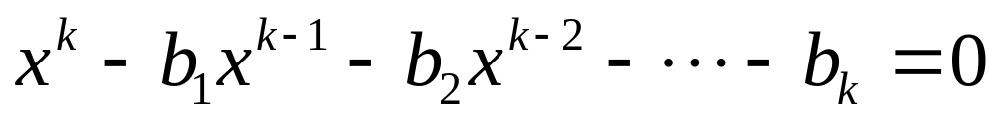
定义4.3
与式(4.12)相联系的方程
(4.13)
称做递归关系式(4.12)的特征方程。
方程式(4.13)的根称做递归关系式(4.12)的特征根。

Slide 4
下面讨论特征方程的根与递归关系的解之间的密切关系。
特征方程式(4.13)的根有两种情况：
1. 相异的根。
2. 相重的根。

Slide 5

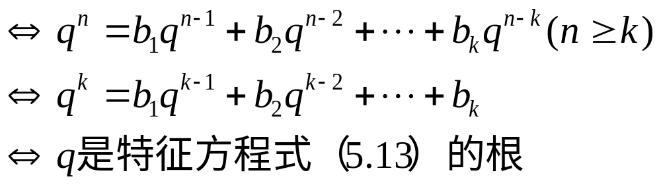
一、相异的根
定理4.1 若q≠0,a_{n}=q^{n}是递归关系式(4.12)的解，当且仅当q是特征方程式(4.13)的根。
证明：若q≠0,a_{n}=q^{n}是递归关系式(4.12)的解
证毕。

Slide 6
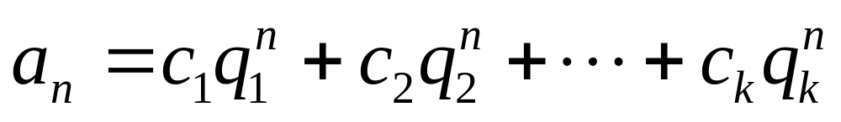
一般说来，在具体的计数问题中，主要是求递归关系式(4.12)满足如下条件的解: a₀=h₀,a₁=h₁,…,a_{k-1}=h_{k-1} (4.14)
定义4.4 称式(4.14)为递归关系式(4.12)的初值条件。
定理4.2 若q₁,q₂,…,q_{k}是递归关系式(4.12)的特征根，c₁,c₂,…,c_{k}是任意常数，则
(4.15)
是递归关系式(4.12)的解。

Slide 7
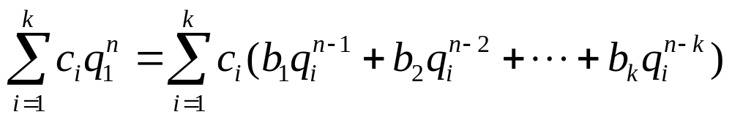
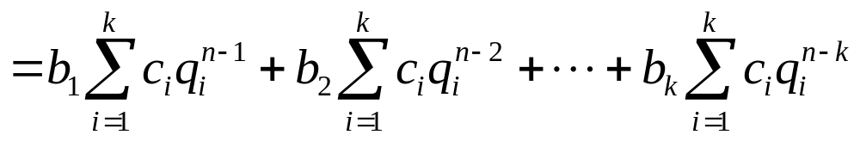
定理4.2
证明：由于q_{i}(i=1,2,…,k)是特征方程式(4.13)的根，由定理4.1有
将上式两边同乘以c_{i}，然后从1到k求和有
因此(4.15)是递归关系式(4.12)的解。

Slide 8
定义4.5 若a_{n}是递归关系式(4.12)的任意一个解，都存在一组适当的常数c₁,c₂,…,c_{k}使得a_{n}可以表示为式(4.15)的形式，则称式(4.15)是递归关系式(4.12)的通解。
定理4.3
若q₁,q₂,…,q_{k}是递归关系式(4.12)的互不相同的特征根，则
是递归关系式(4.12)的通解。

Slide 9
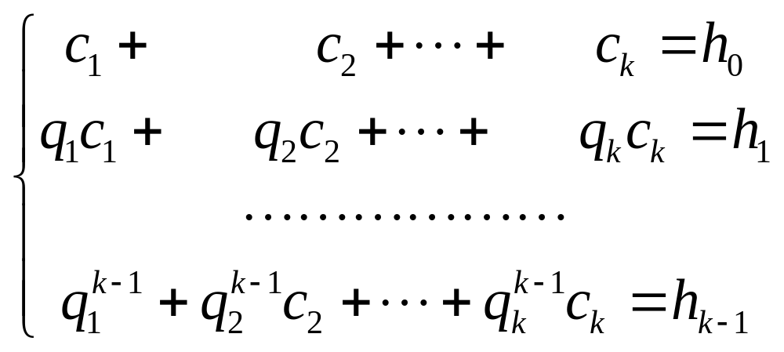
定理4.3
证明：由定理4.2知
是递归关系式(4.12)的解。
只需证明，若该式满足递归关系式(4.12)的任意初值条件式(4.14)所得到的关于c₁,c₂,…,c_{k}的线性方程组有唯一解即可
由初值条件式(4.14)，我们得到线性方程组：（4.16）

Slide 10
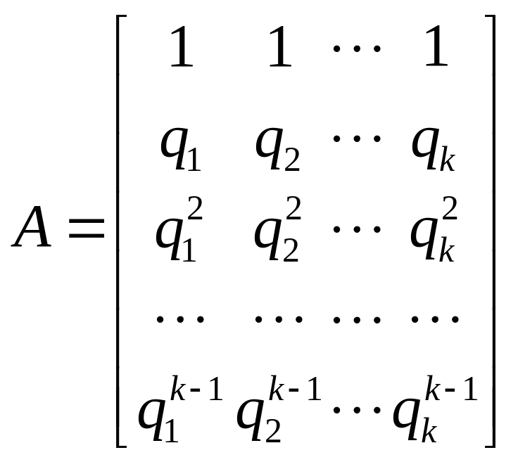
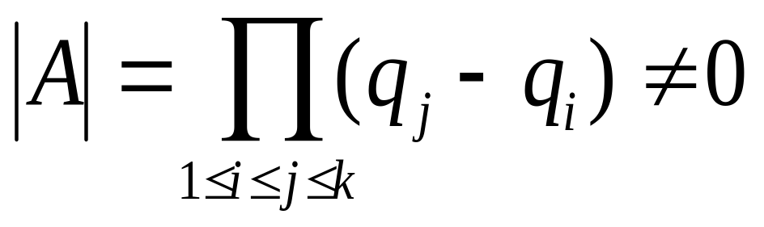
这个方程组的系数矩阵是
显然，矩阵A是一个Vandermonde矩阵。故有

Slide 11
因此，线性方程组(4.16)关于c₁,c₂,…,c_{k}有唯一的解存在。
从而证明
是递归关系式(4.12)的通解。

Slide 12
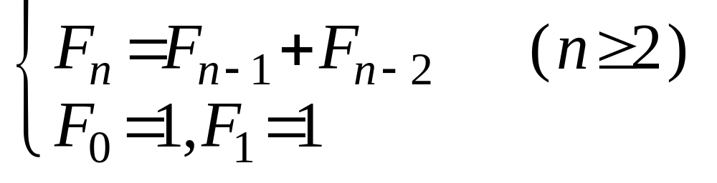
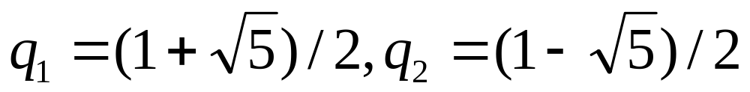
例1 求解§4.1节例3的递归关系式(4.5)
解：递归关系式(4.5)的
特征方程为 X²-x-1=0
特征根为

Slide 13
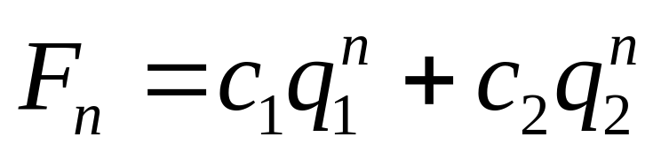
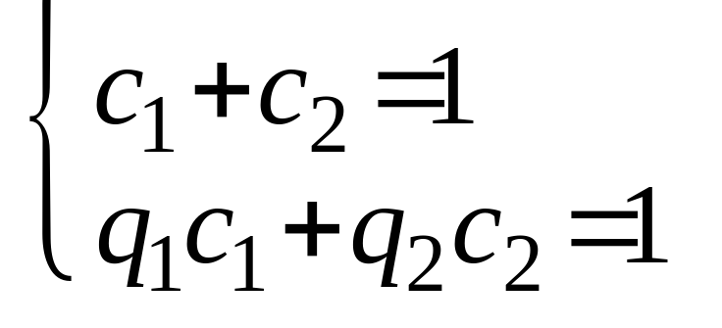
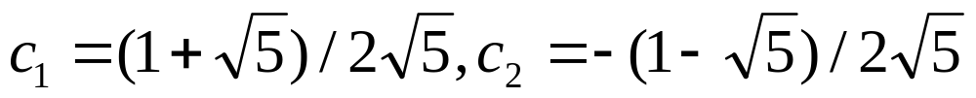
由定理4.3知，其通解为
由初值条件F₀=1,F₁=1可得方程组
解得

Slide 14
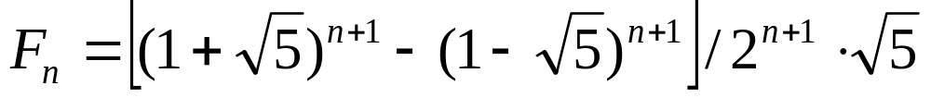
故递归关系式(4.5)的解为

Slide 15
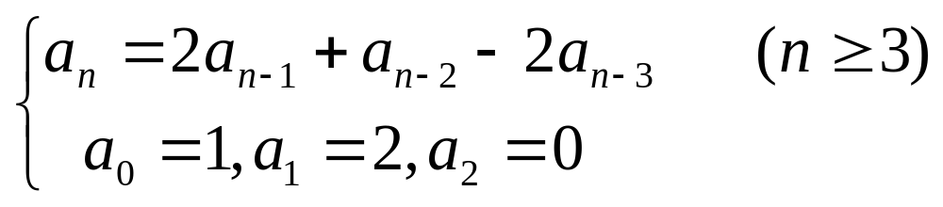
例2
求解
递归关系
解：递归关系的
特征方程为 x³-2x²-x+2=0
特征根为 q₁=1, q₂=-1, q₃=2

Slide 16
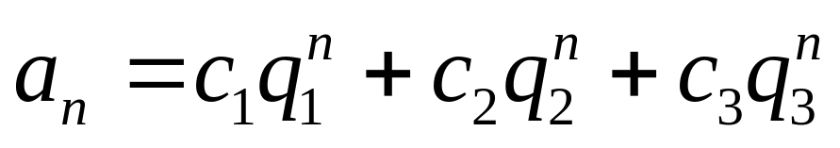
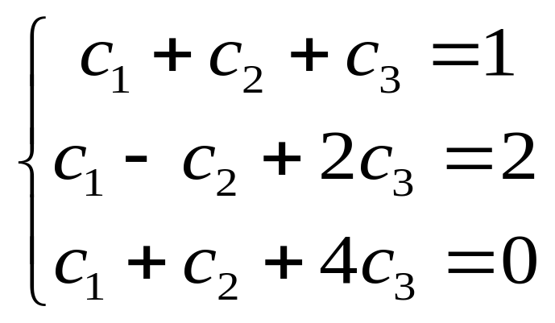
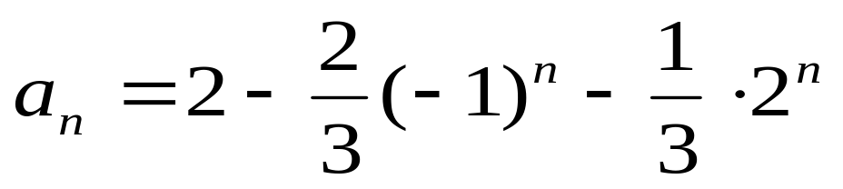
由定理4.3知，其通解为
由初值条件a₀=1,a₁=2,a₂=0
可得方程组
解得 c₁=2, c₂=-2/3, C₃=-1/3
故递归关系的解为

Slide 17
以上讨论的是特征方程的根是实根的情形。
但是，有些特征方程的根是复数，则递归关系的解可以写成另一种形式。
在代数里，大家都知道，一个实系数多项式的复根，其共轭也是该多项式的根。也就是说，复根是成对出现的。

Slide 18
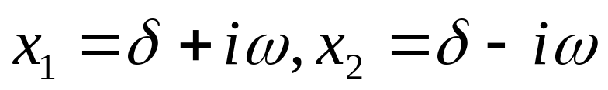
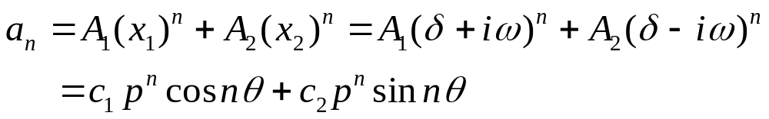
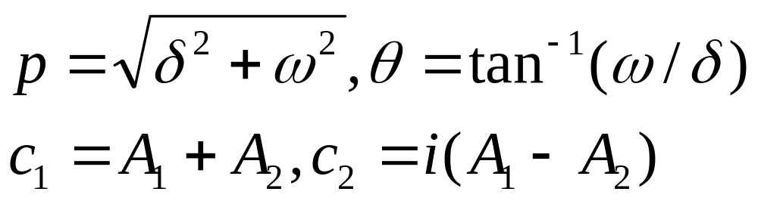
设 是一对复根，
则通解应为
式中
注意，c₁和c₂是由边界条件决定的常数。

Slide 19
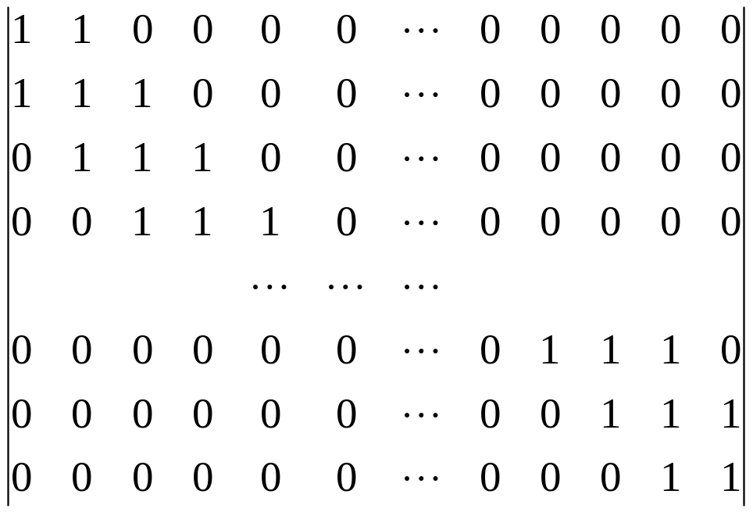
例3 计算n×n行列式
的值

Slide 20
解：设这种形式的n×n行列式的值为a_{n}。
将n×n行列式按第一列展开，有书89页的行列式。

Slide 21
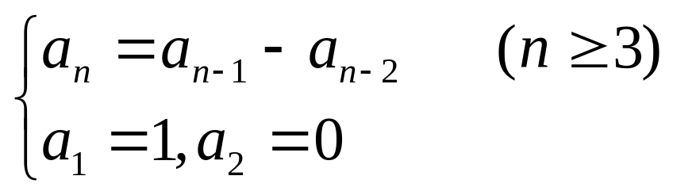
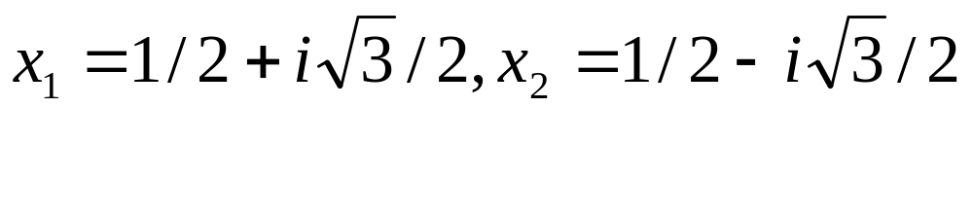
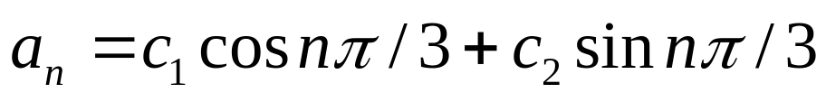
把等号右端的第二个行列式按第一行展开得到一个(n-2)×(n-2)行列式。
于是，可建立递归关系如下(显然有a₁=1,a₂=0)：
特征方程为 x²-x+1=0
特征根为
故

Slide 22
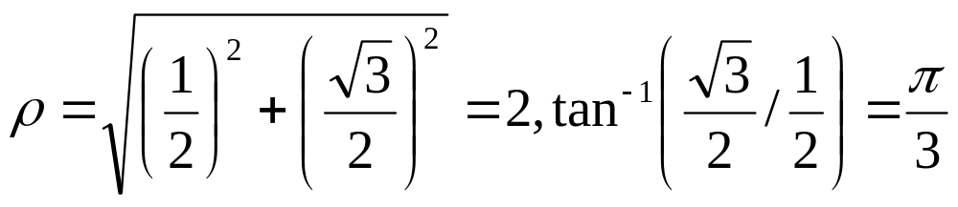
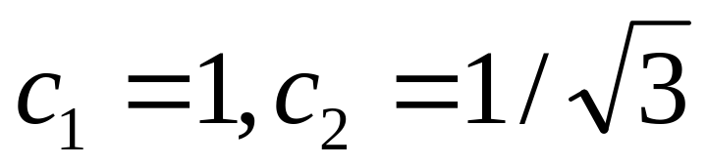
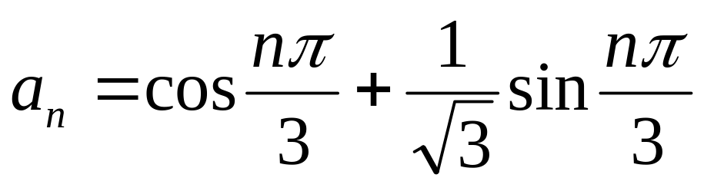
这是由于
又由边值条件a₁=1,a₂=0可以决定常数c₁，c₂的值为
故递归关系的解为

Slide 23

二、相重的根
定理4.4 若递归关系式(4.12)的特征方程式(4.13) x^{k}-b₁x^{k-1}-b₂x^{k-2}-…-b_{k}=0有一个m重根q
则q^{n},nq^{n}，…,n^{m-1}q^{n}都是递归关系式(4.12)的解。

Slide 24
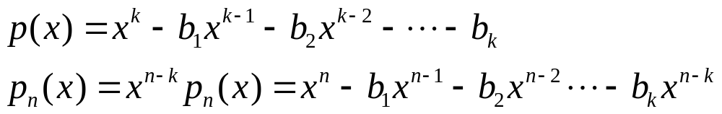
证明：
令
由于q是P(x)=0的m重根，故q也是方程P_{n}(x)=0的m重根。由高等代数的知识知，q是P′_{n}(x)=0的(m-1)重根。那么，q也是xP′_{n}(x)=0的(m-1)重根。
即q是方程
的（m-1）的重根。

Slide 25
类似地，q是方程
的(m-2)重根。

Slide 26
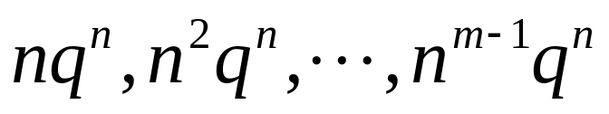
一般地，对任意的i,i<m,q是方程
        的 (m-i)重根
即有
分别令i=1,2,…,m-1，知
都是递归关系式(4.12)的解，而q^{n}是式(4.12)的解在定理4.1中已经证明。故定理得证。

Slide 27
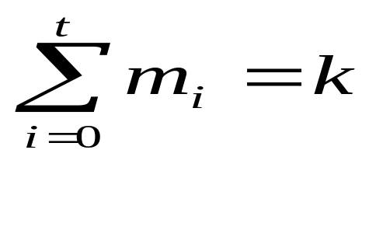
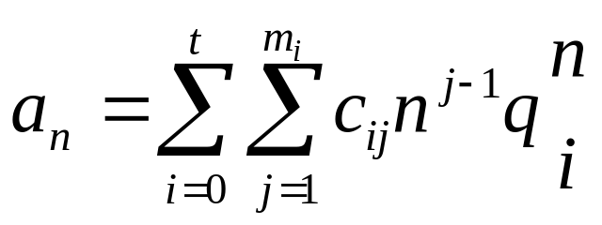
定理4.5 设q₁,q₂,…,q_{t}分别是特征方程式（4.13）的相异的m₁,m₂,…,m_{t}重根，且
则
是递归关系式(4.12)的通解。

Slide 28
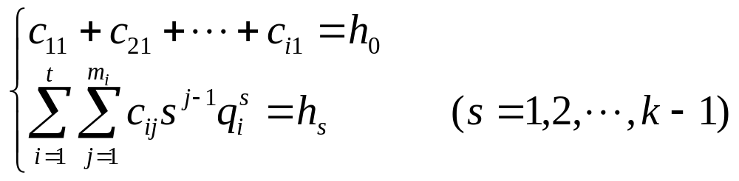
证明：由定理4.4知，式(4.17)中每一项都是递归关系式(4.12)的解，故式(4.17)也是递归关系式(4.12)的解。
现只需证明式(4.17)满足递归关系式(4.12)的任意初值条件式(4.14)所得的线性方程组有唯一解即可。
将初值条件式(4.14)代入式(4.17)得到下列方程组：

Slide 29
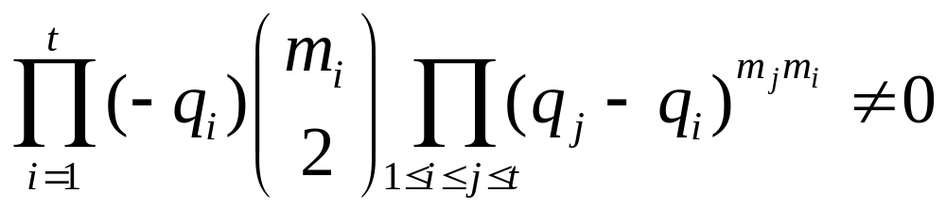
这个方程组的系数矩阵是Vandermonde矩阵的一个推广。其行列式之值为
故方程组有唯一解。即c_{ij}(i=1,2,…,t;j=1,2,…,m_{i})由初值唯一确定，定理得证。

Slide 30
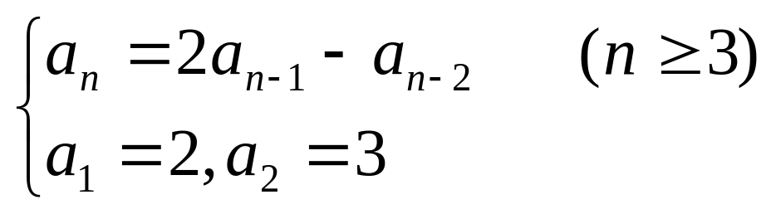
例4 求解递归关系
解：递归关系的
特征方程 X²-2x+1=0
它的根为二重根 q₁=q₂=1。

Slide 31
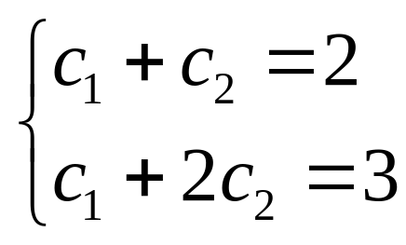
由定理4.5知其通解为 a_{n}=c₁+c₂n
又由初值条件a₁=2,a₂=3得方程组
解得 c₁=c₂=1
∴ a_{n}=1+n

Slide 32
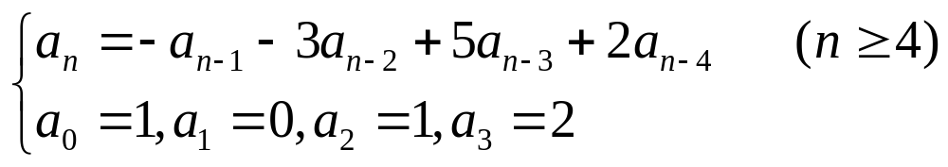
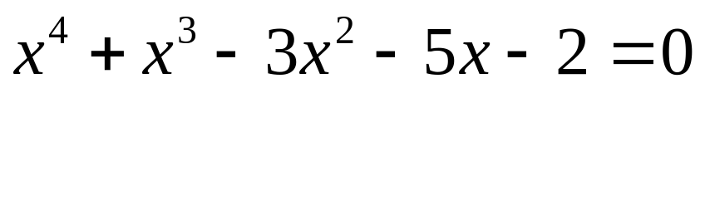
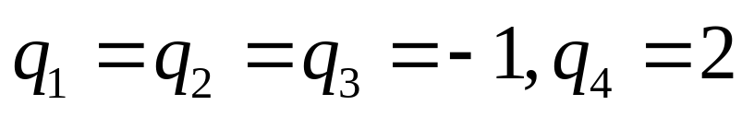
例5 求解递归关系
解：递归关系的特征方程为
解得

Slide 33
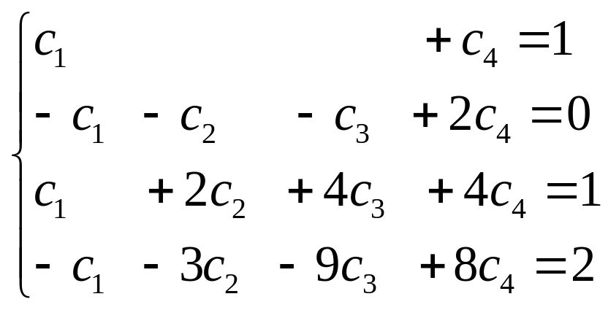
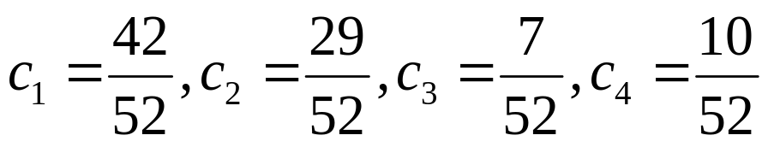
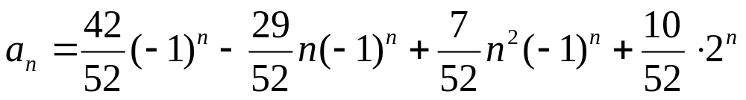
由定理4.5知，递归关系的通解为
由初值条件
a₀=1,a₁=0
a₂=1,a₃=2
得方程组
解得
故

Slide 34
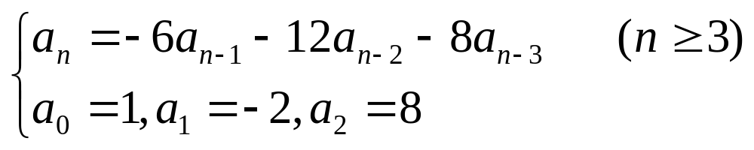
例6 求解递归关系
解：递归关系的特征方程x³+6x²+12x+8=0
有三重根 q₁=q₂=q₃=-2。

Slide 35
故由定理4.5知递归关系的通解为
a_{n}=(c₁+c₂n+c₃n²)(-2)^{n}
由初值条件a₀=1,a₁=-2,a₂=8可得
c₁=1,c₂=-1/2,c₃=1/2
故 a_{n}=(1-n/2+n²/2)(-2)^{n}

Slide 36
例7 计算n×n行列式（见书93页）

Slide 37

解：设具有以上形式的n×n行列式的值为a_{n}，则由例3建立递归关系的方法可得如下的递归关系(显然a₁=2,a₂=3)
这个递归关系就是例4所求解的递归关系。故由例4的结果可知
a_{n}=1+n

